Slide 1
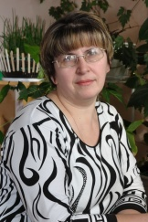
Министерство образования Республики Мордовия
Портфолио
Балбашовой Елены Ивановны
воспитателя
МДОУ «Детский сад №16»
г.о.Саранск
Дата рождения: 10.02.1967 года рождения.
Профессиональное образование: высшее, МГПИ им. М.Е.Евсевьева Стаж педагогической работы : 35 лет
Общий трудовой стаж: 35 лет
Наличие квалификационной категории: высшая
(Приказ №1133 от 30.12.2014 г.)

Slide 2
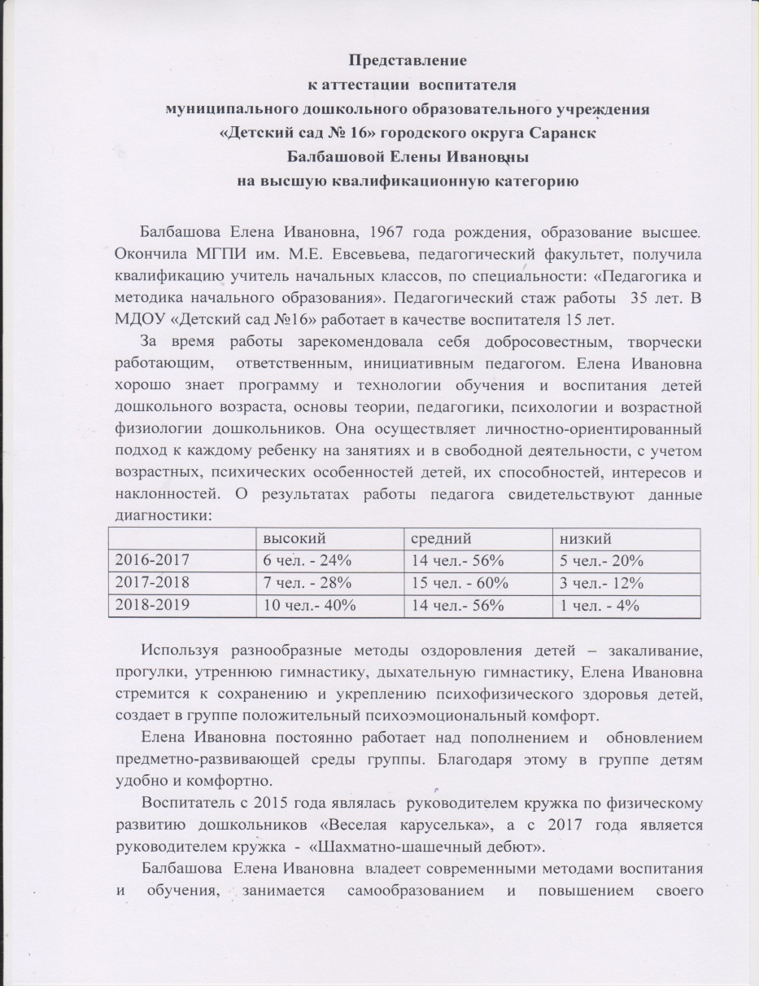
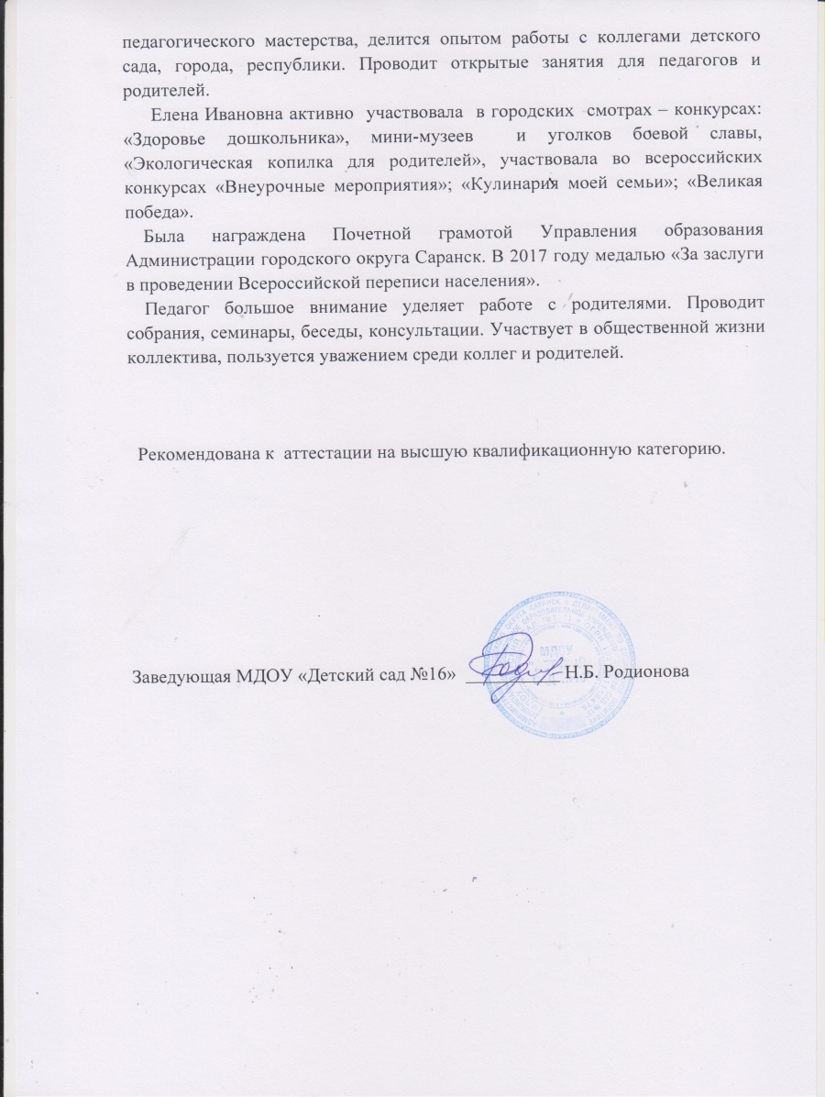
Характеристика представление.

Slide 3
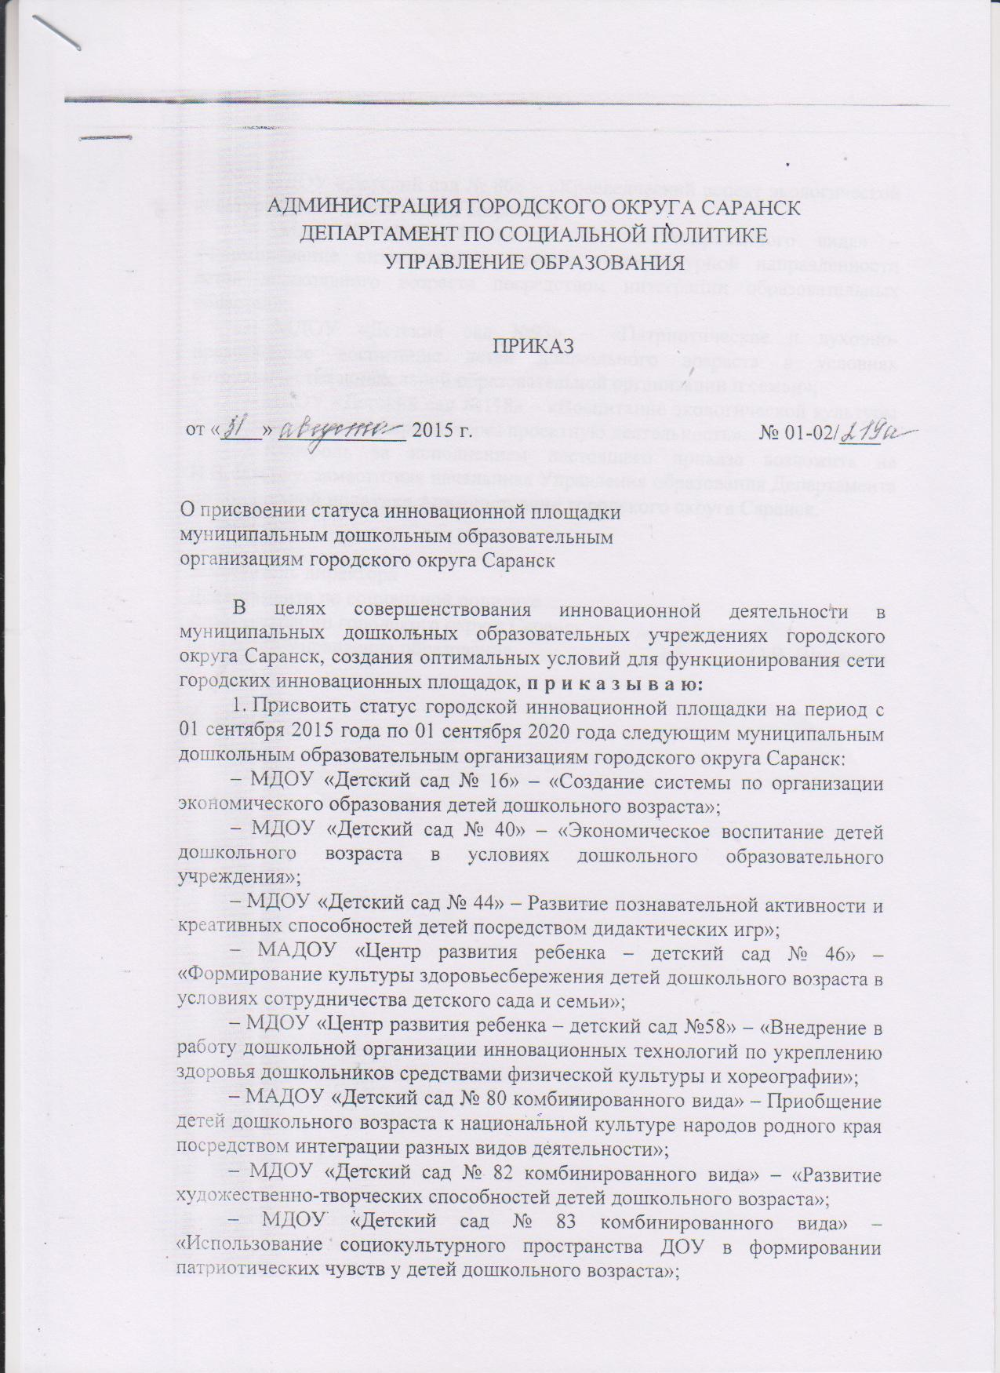
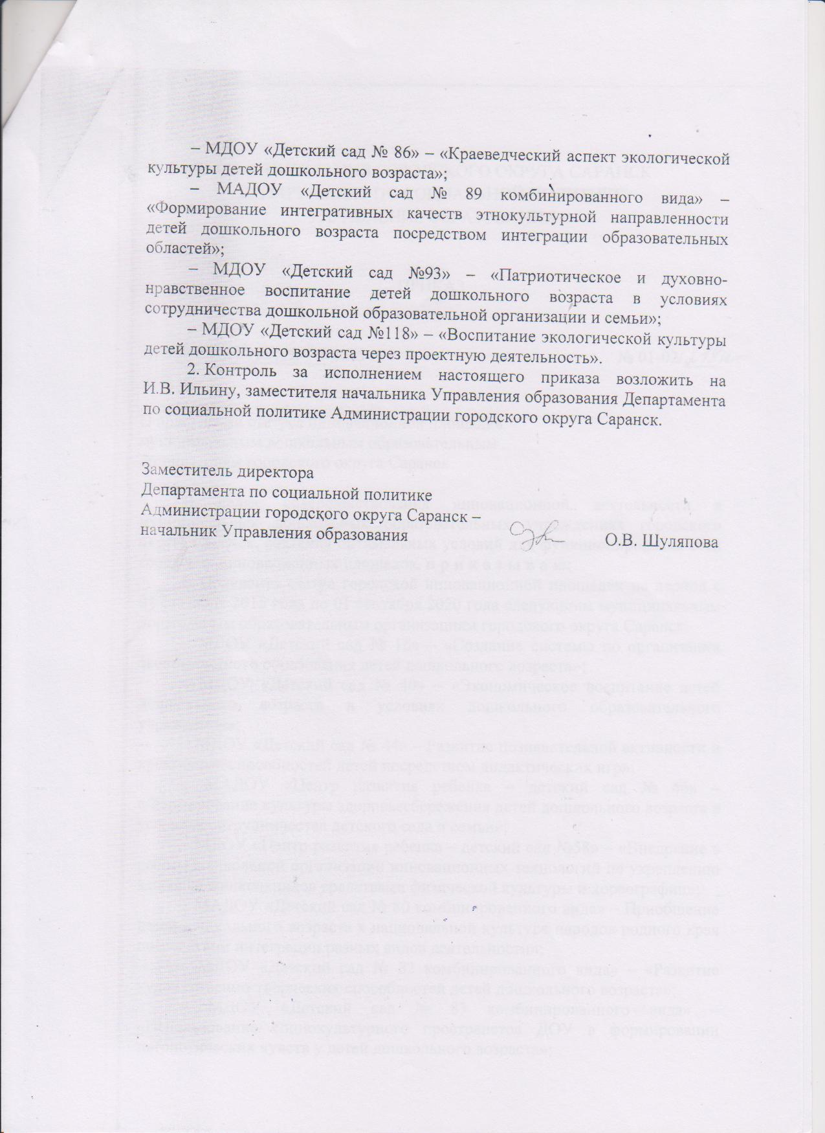
1.Участие в инновационной (экспериментальной деятельности)

Slide 4
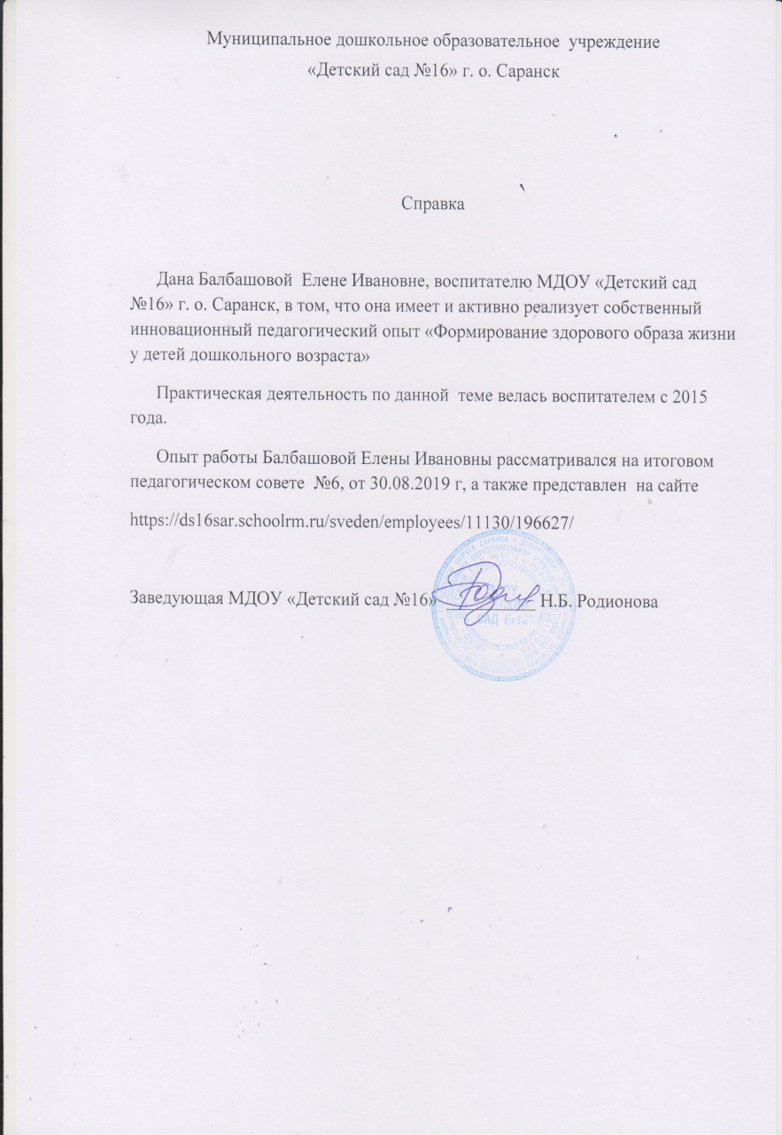
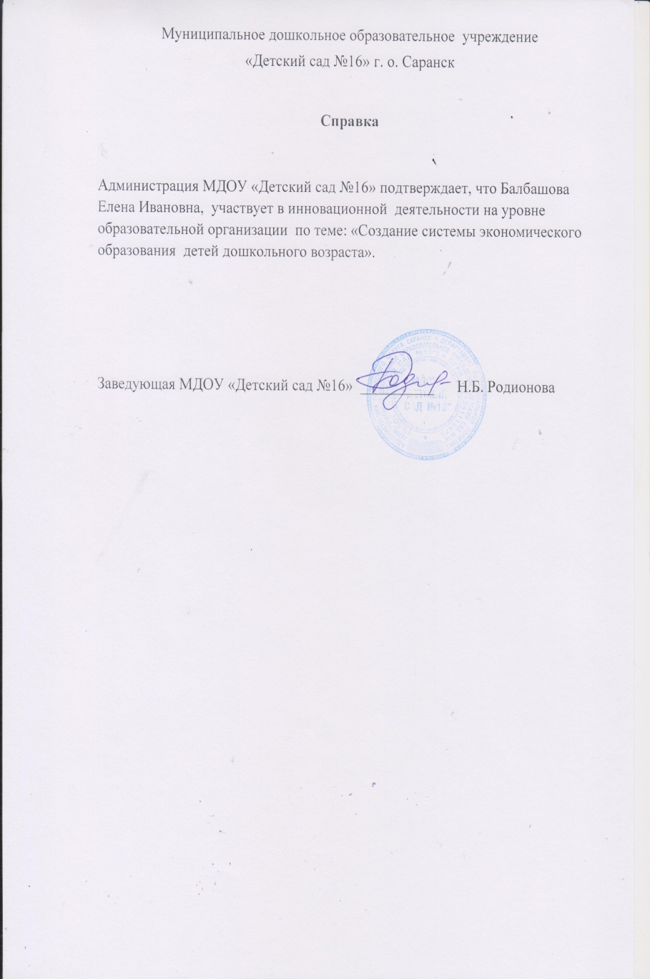

Slide 5
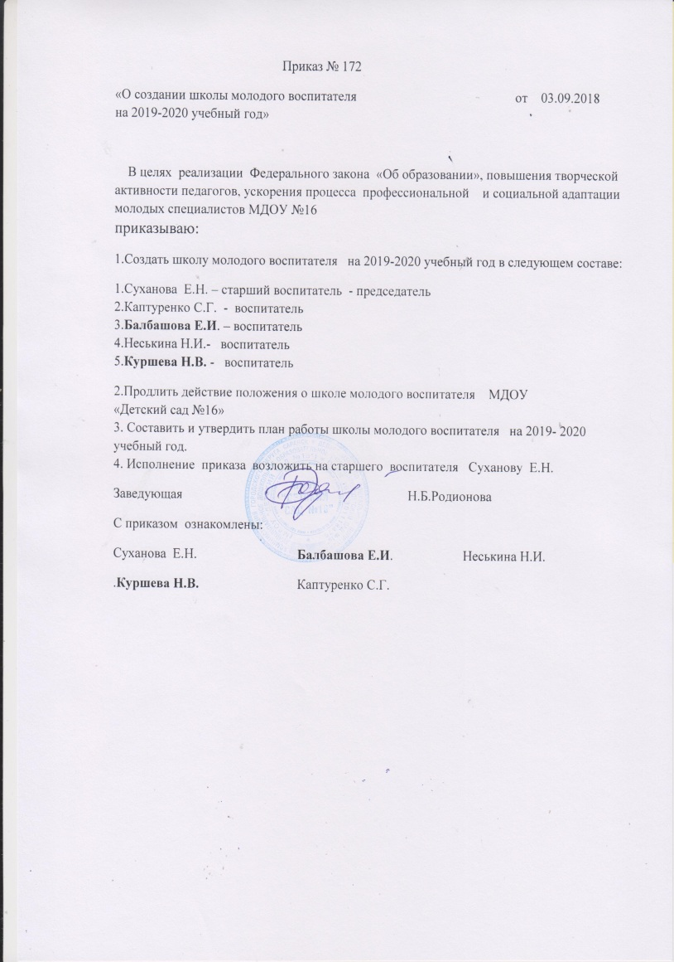
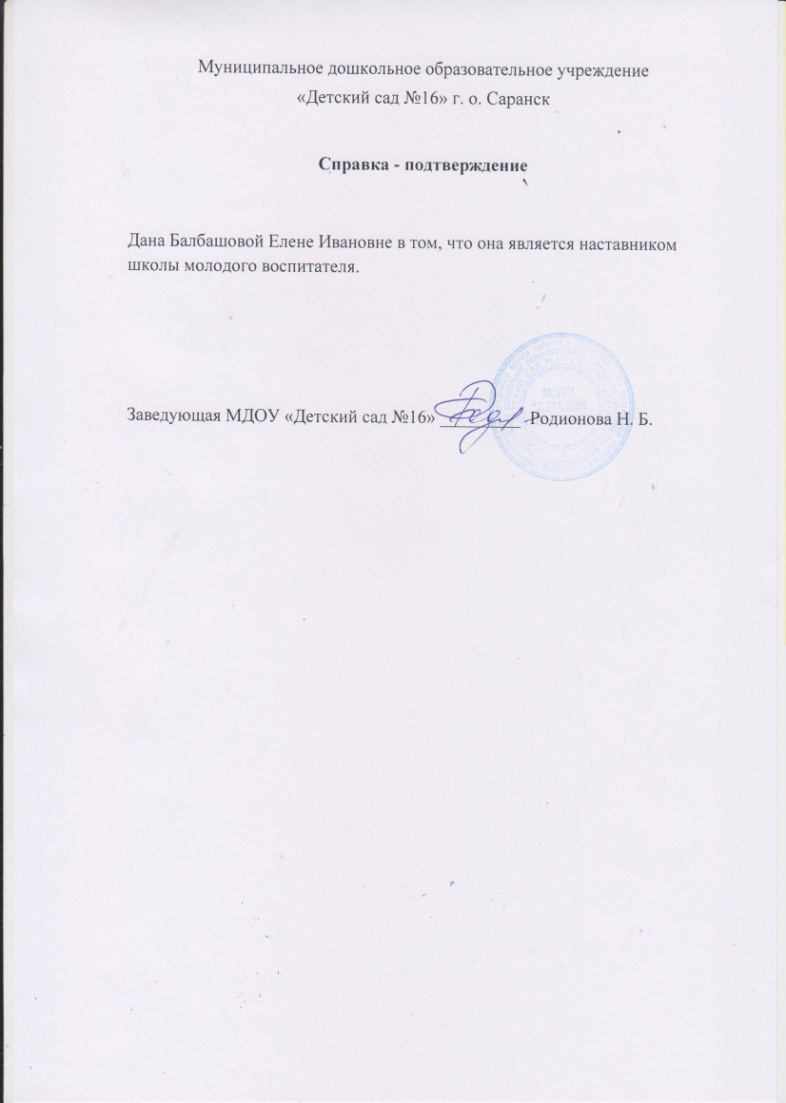
2. Наставничество

Slide 6
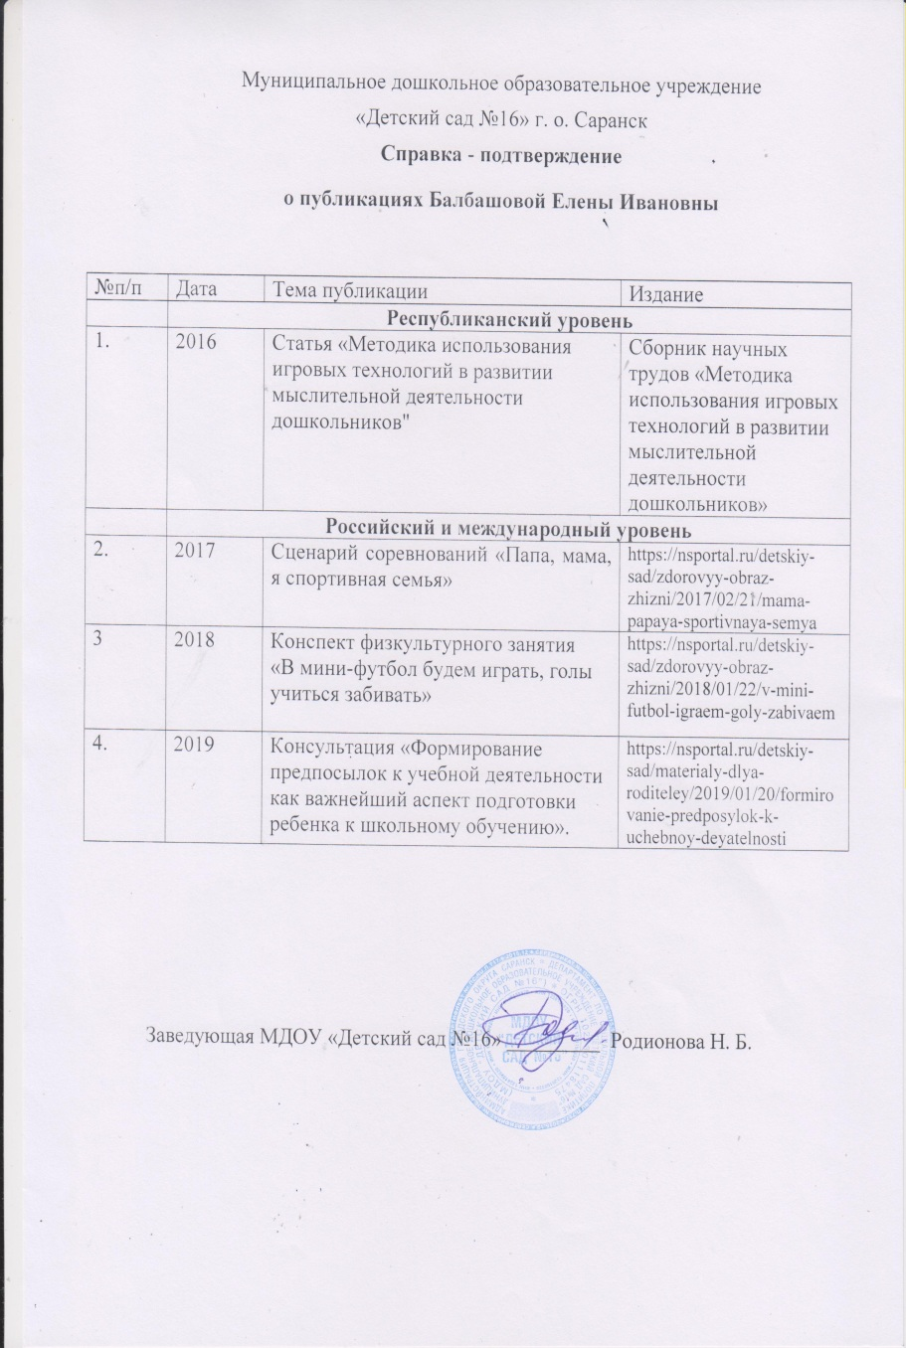
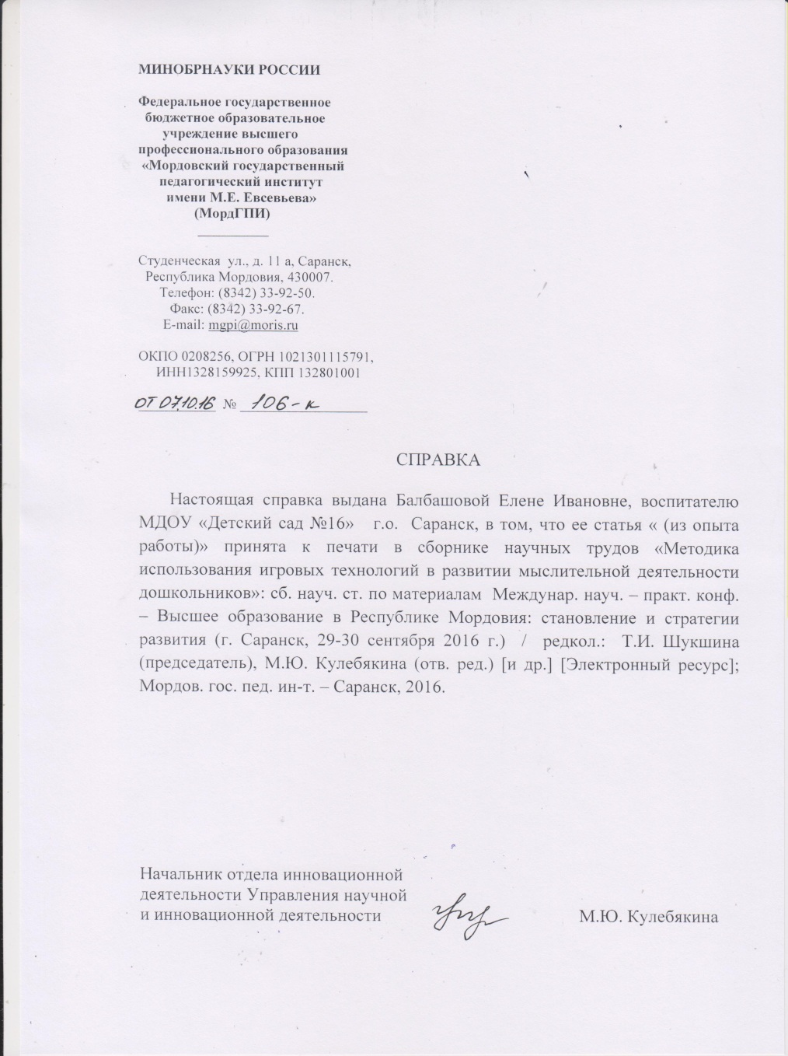
3. Наличие публикаций

Slide 7
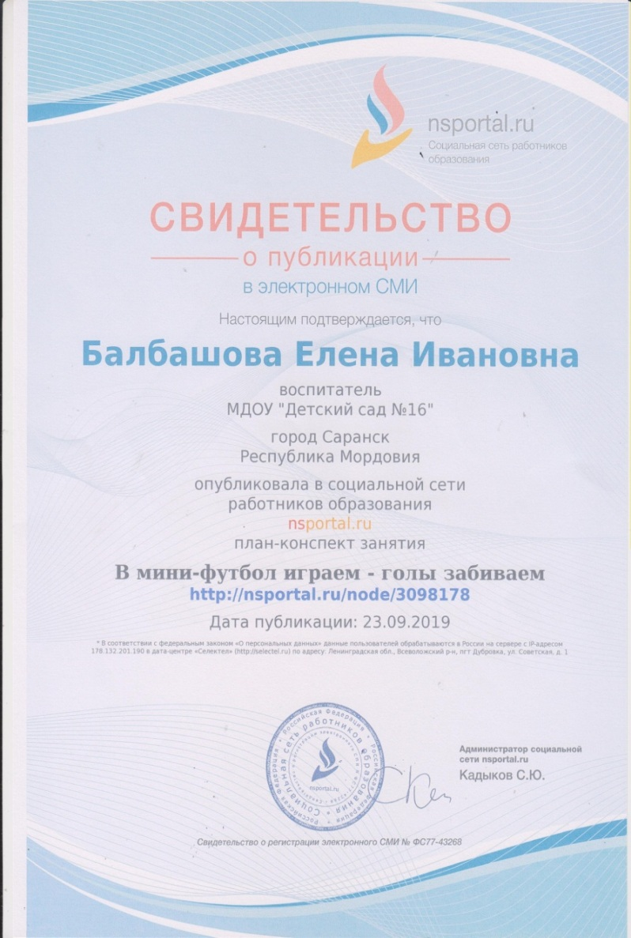
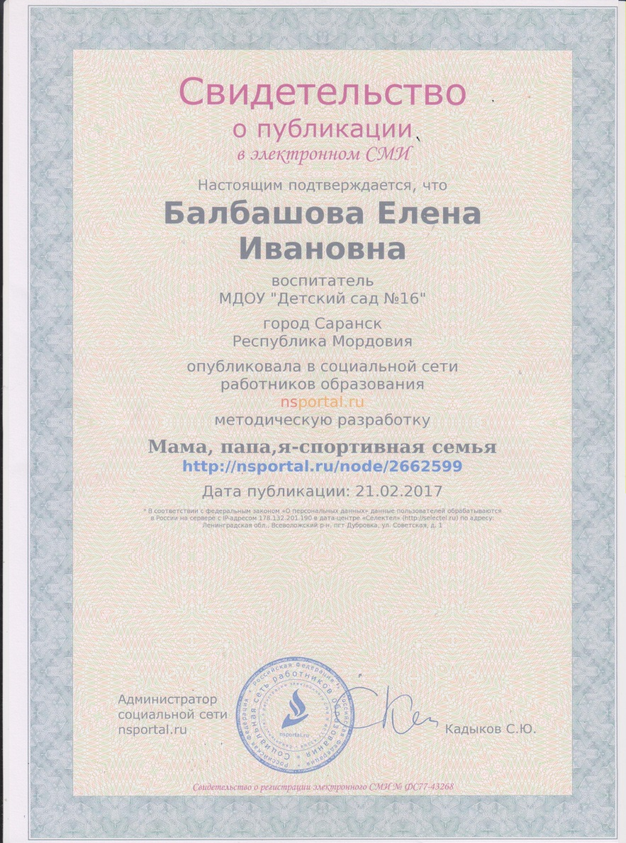

Slide 8
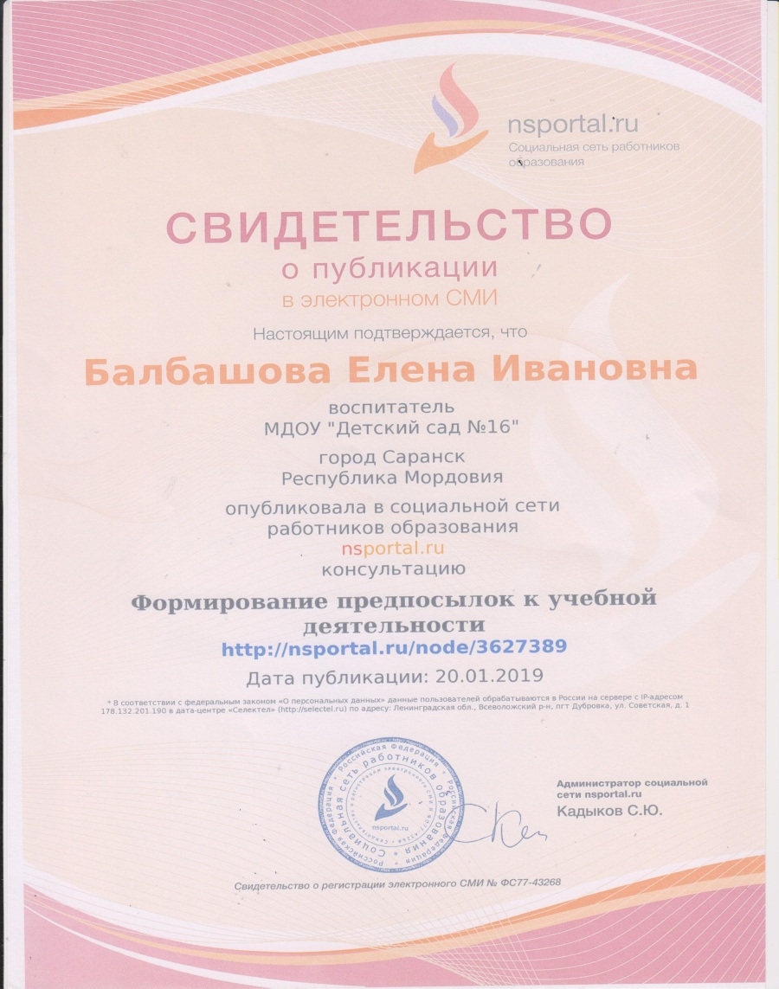

Slide 9
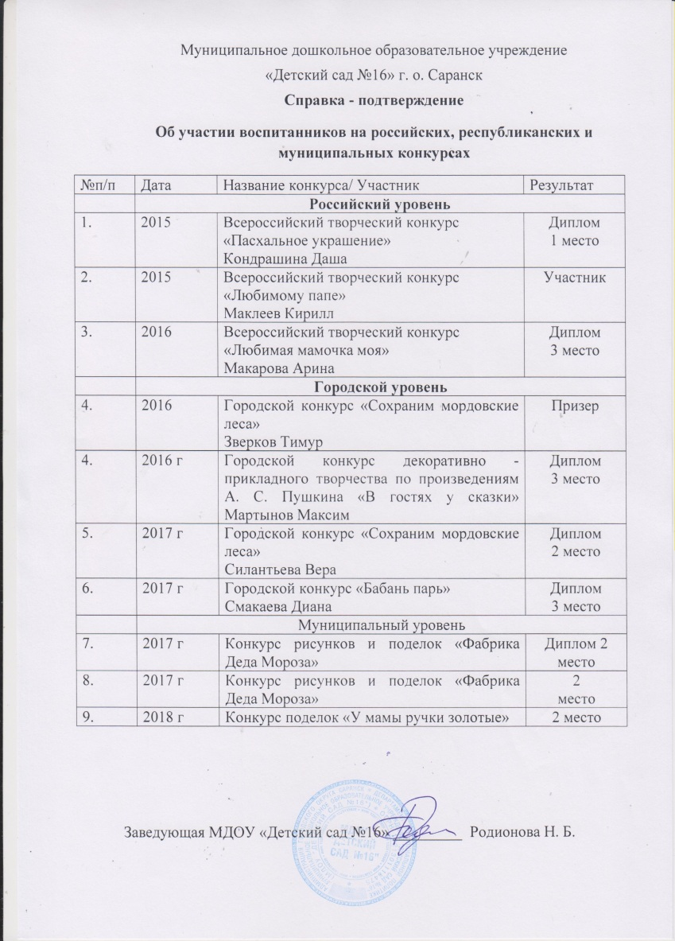
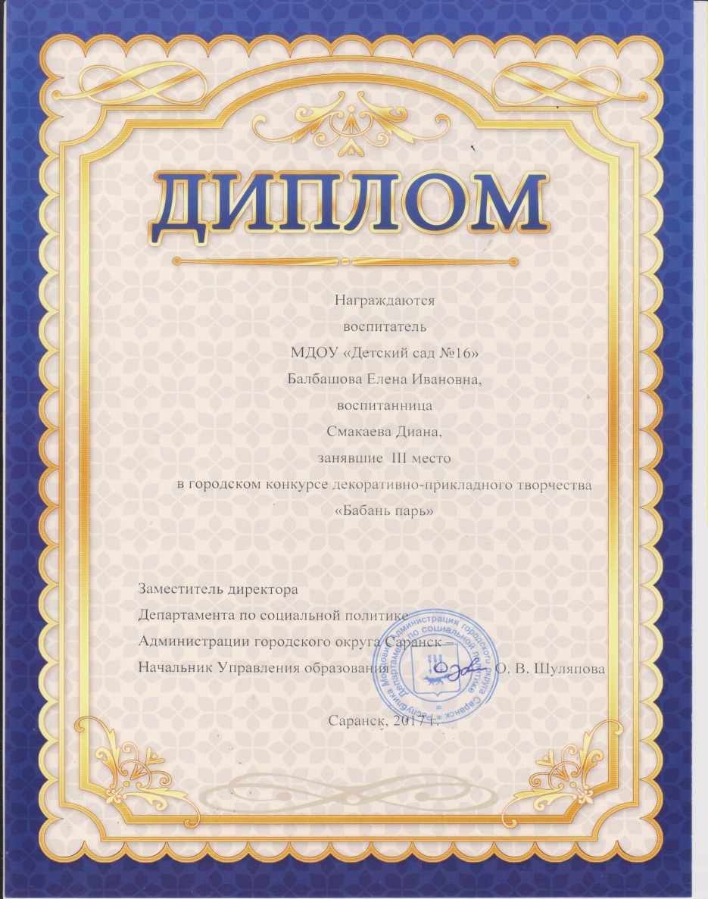
4.Результаты участия воспитанников в конкурсах, выставках, турнирах, соревнованиях, акциях, фестивалях.

Slide 10
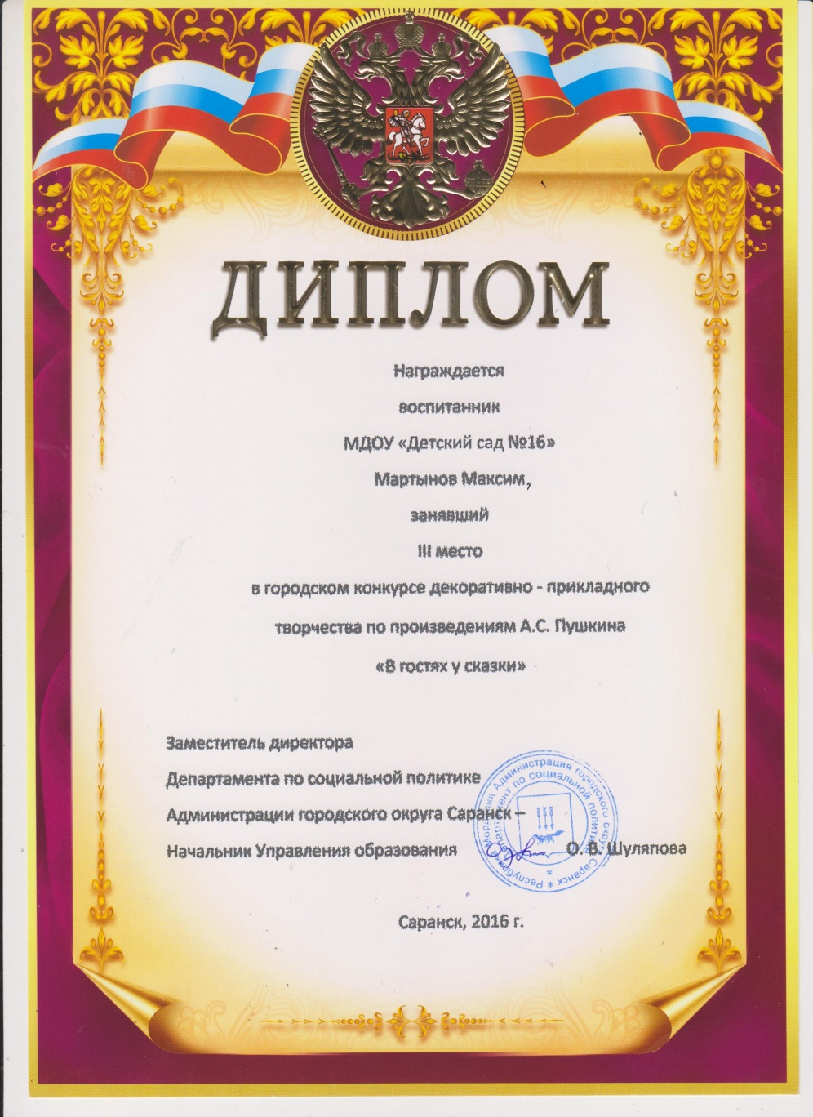
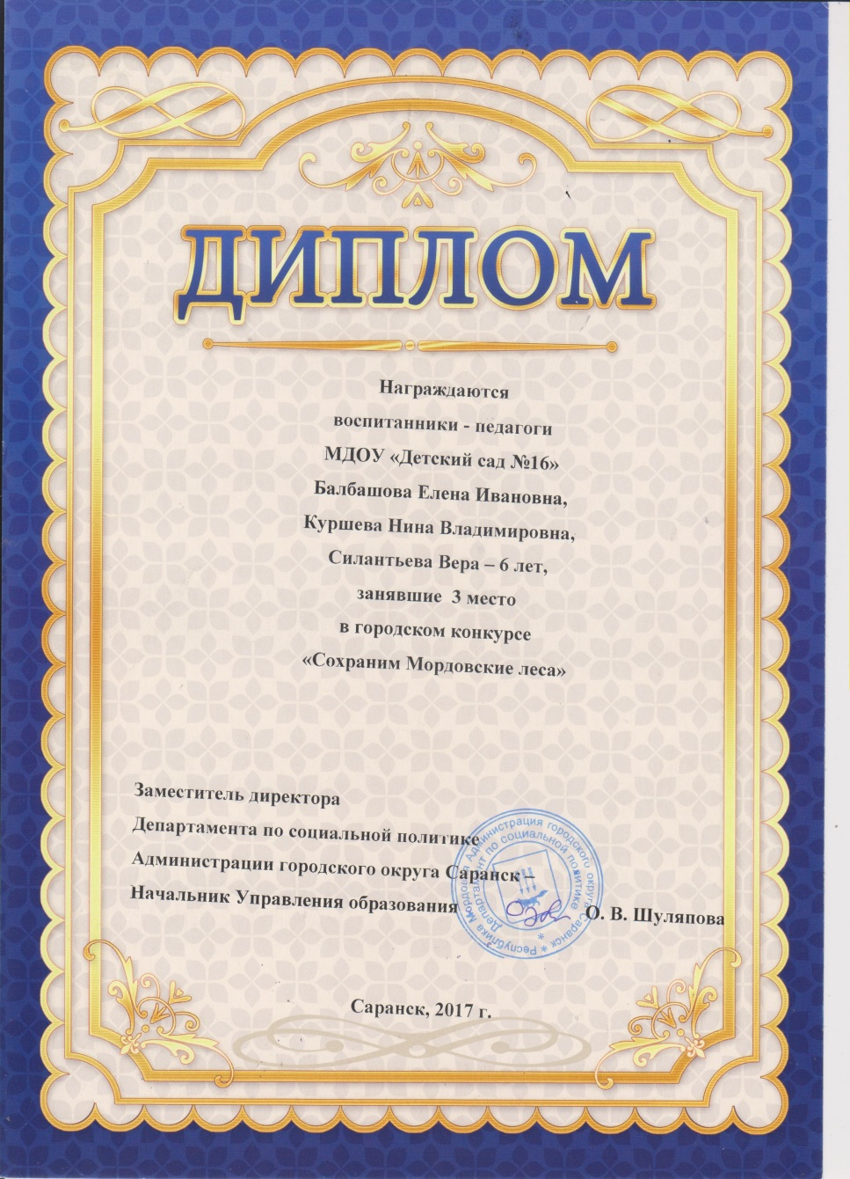

Slide 11
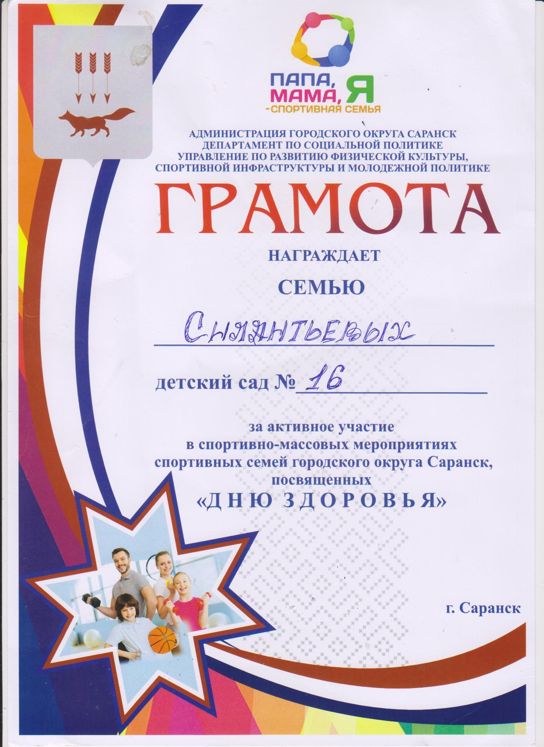
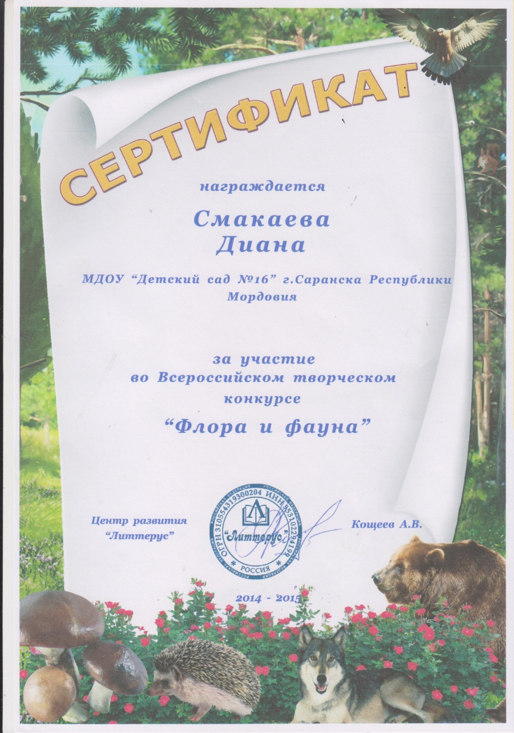

Slide 12
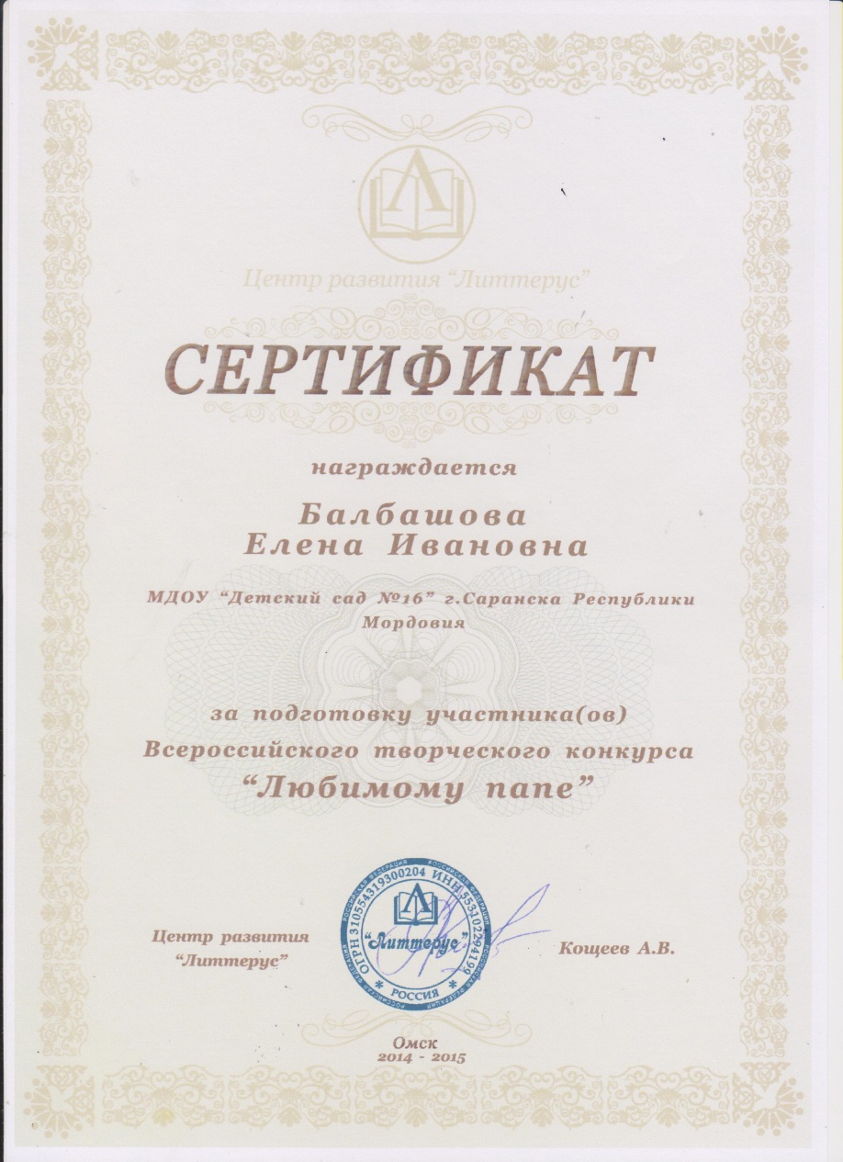

Slide 13
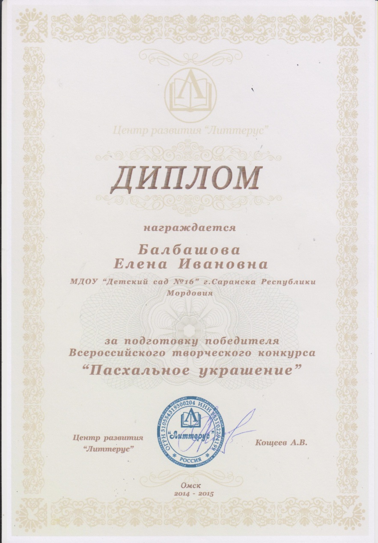

Slide 14
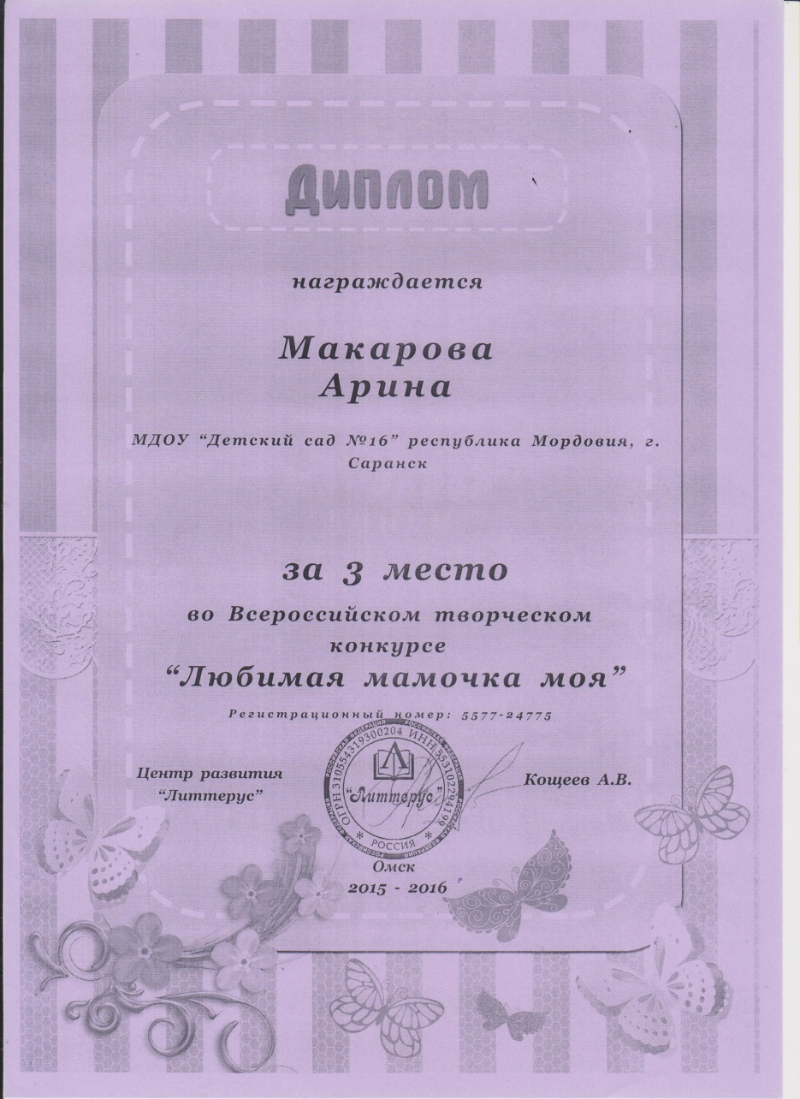

Slide 15
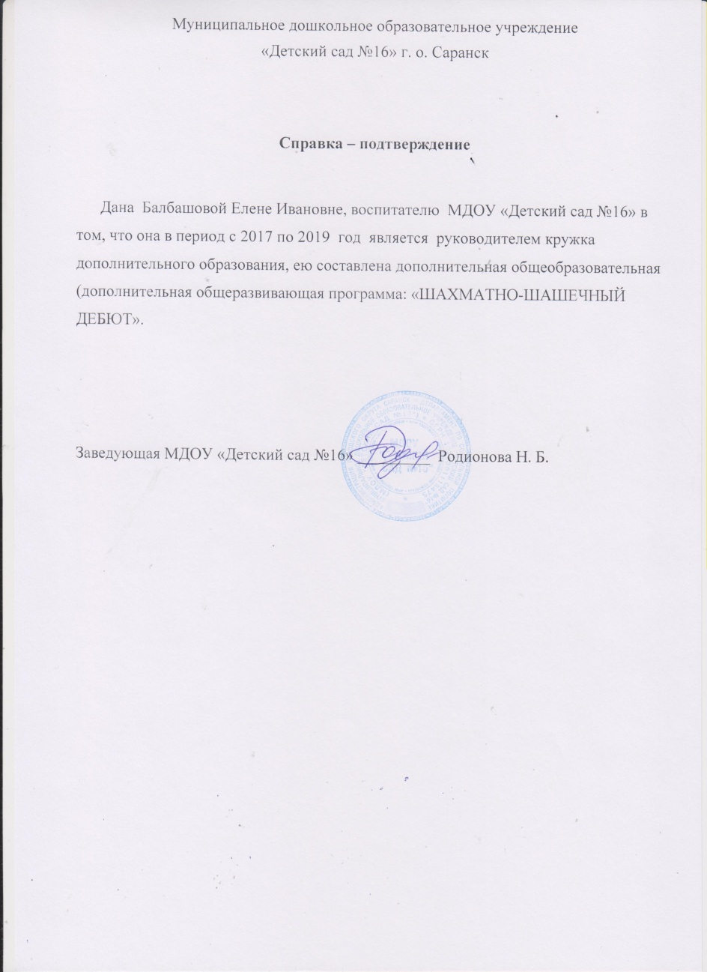
5.Наличие авторских программ, методических пособий.

Slide 16
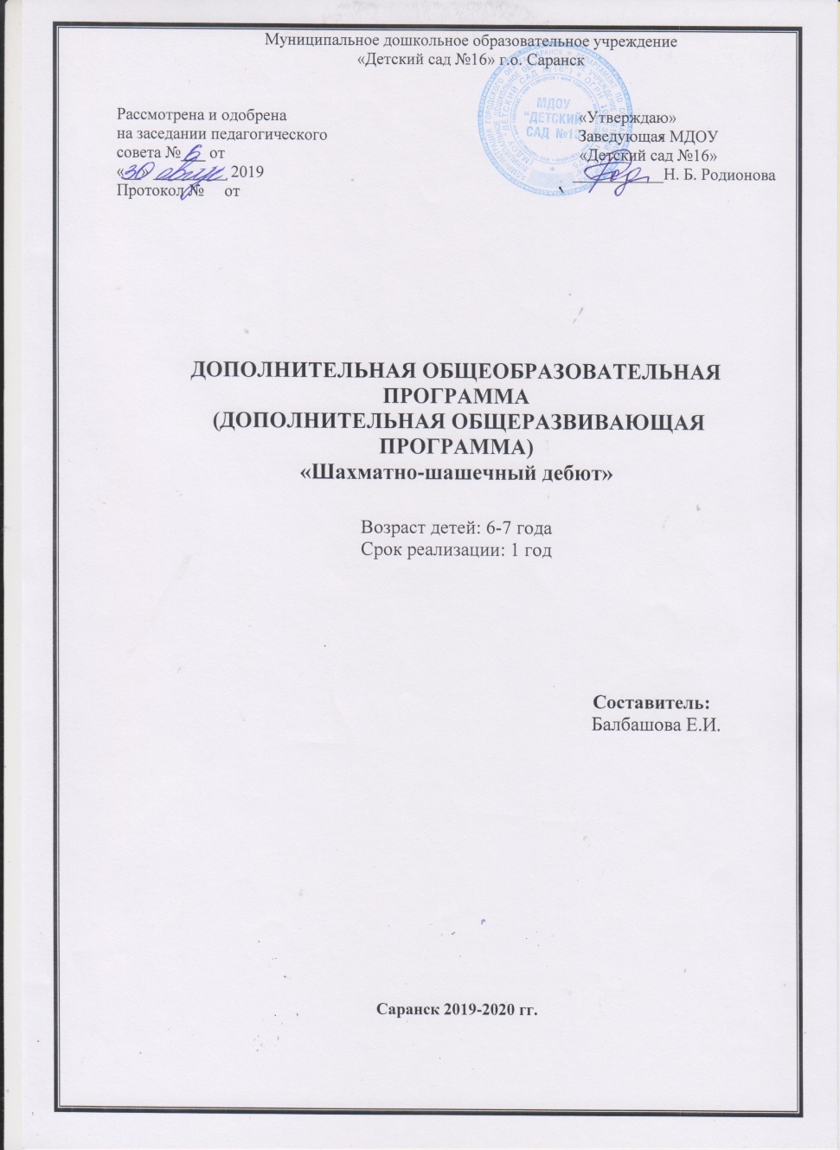
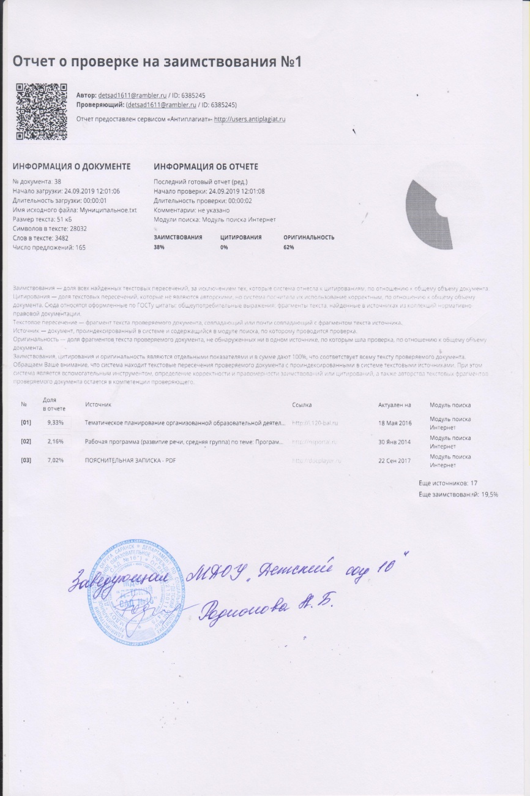

Slide 17
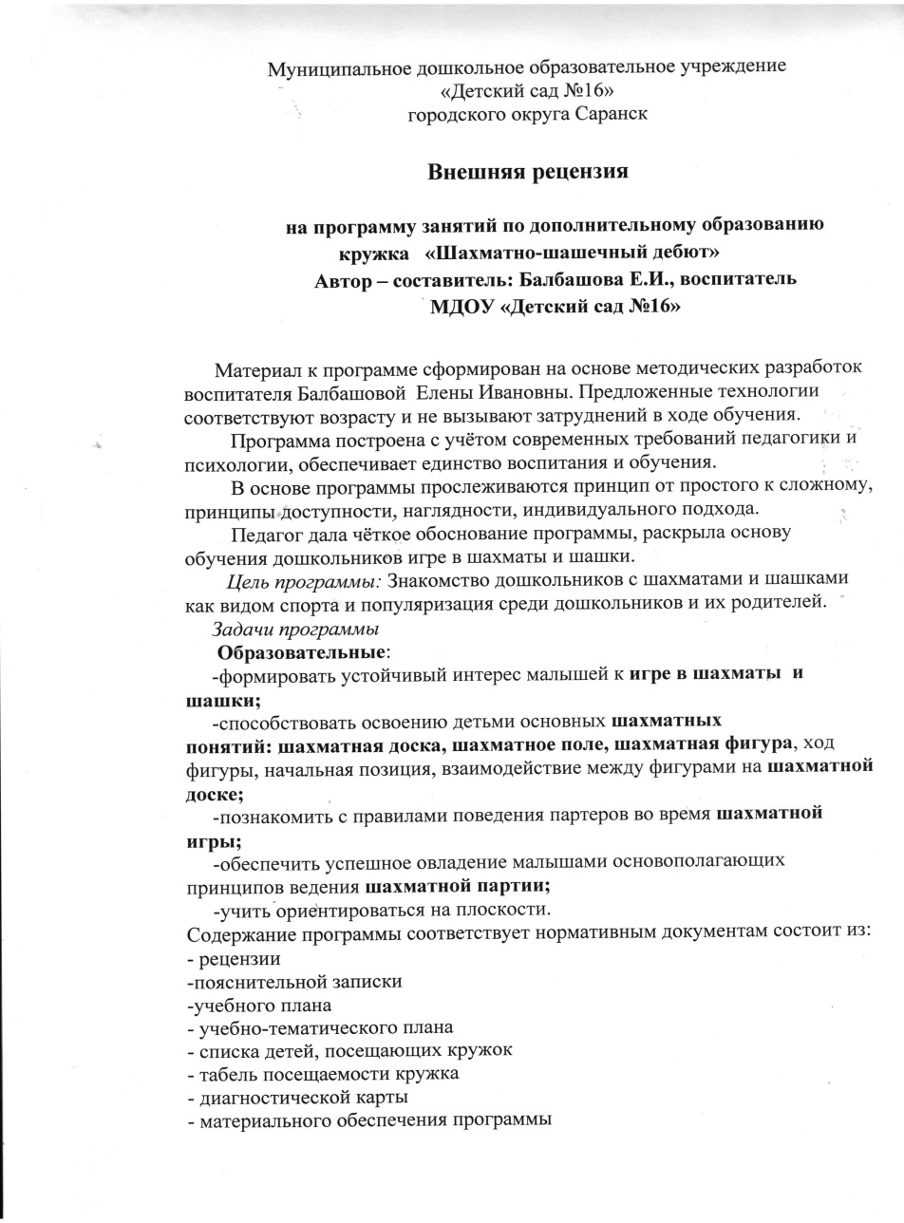
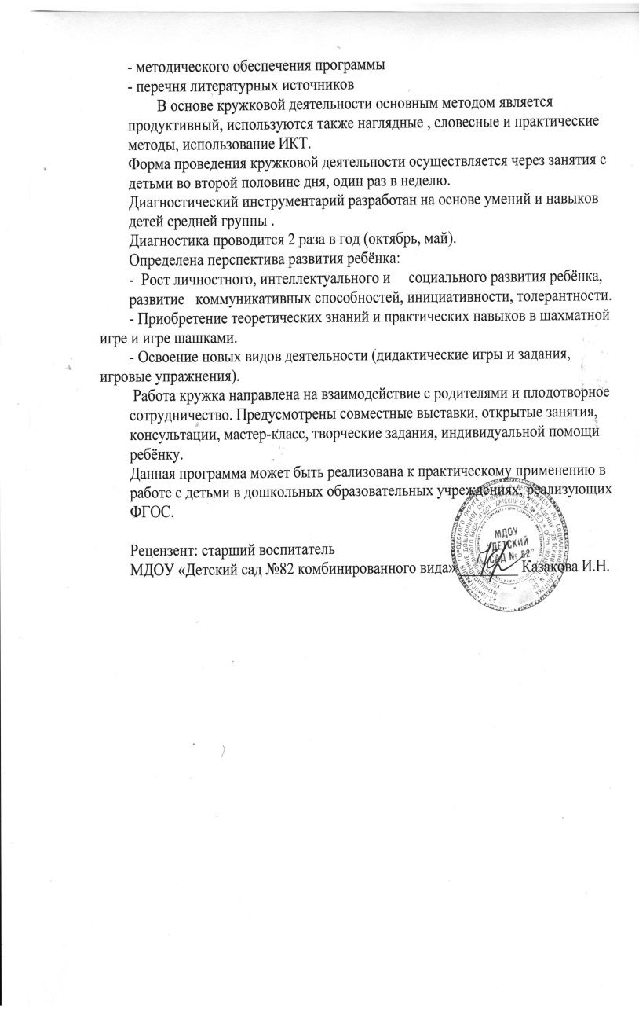

Slide 18
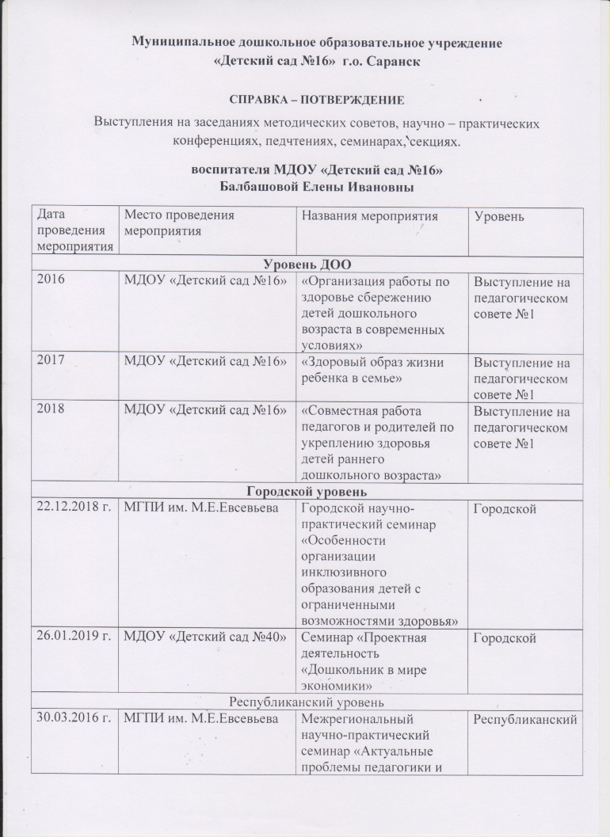
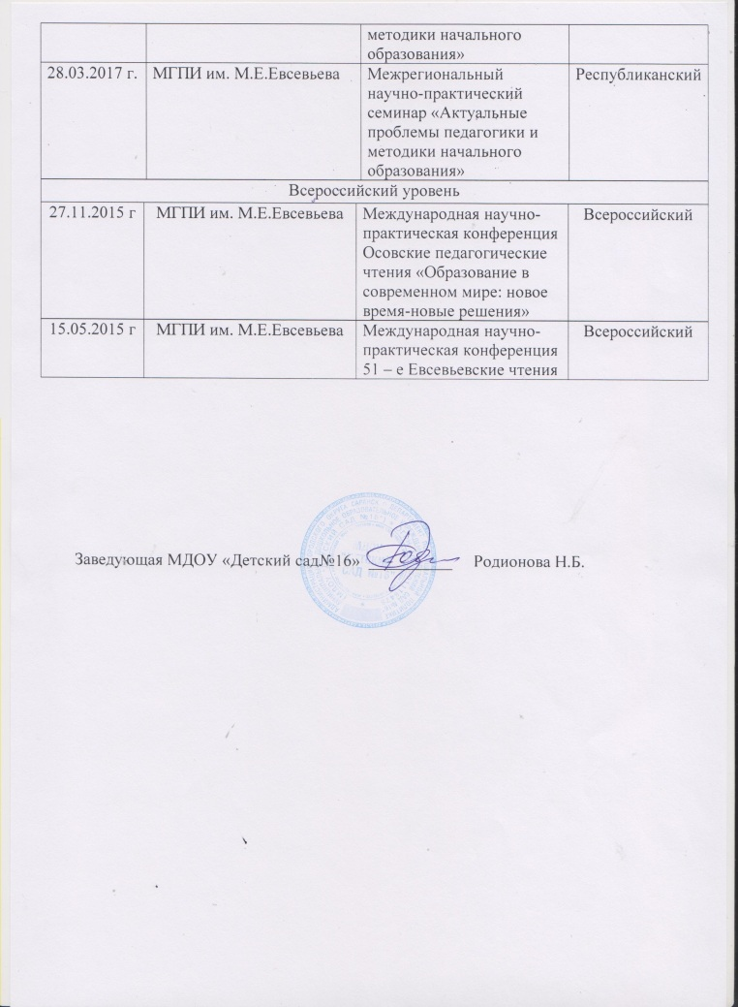
6.Выступления на заседаниях методических советов ,научно практических конференциях,
педагогических чтениях, семинарах, секциях,
методических объединениях.

Slide 19
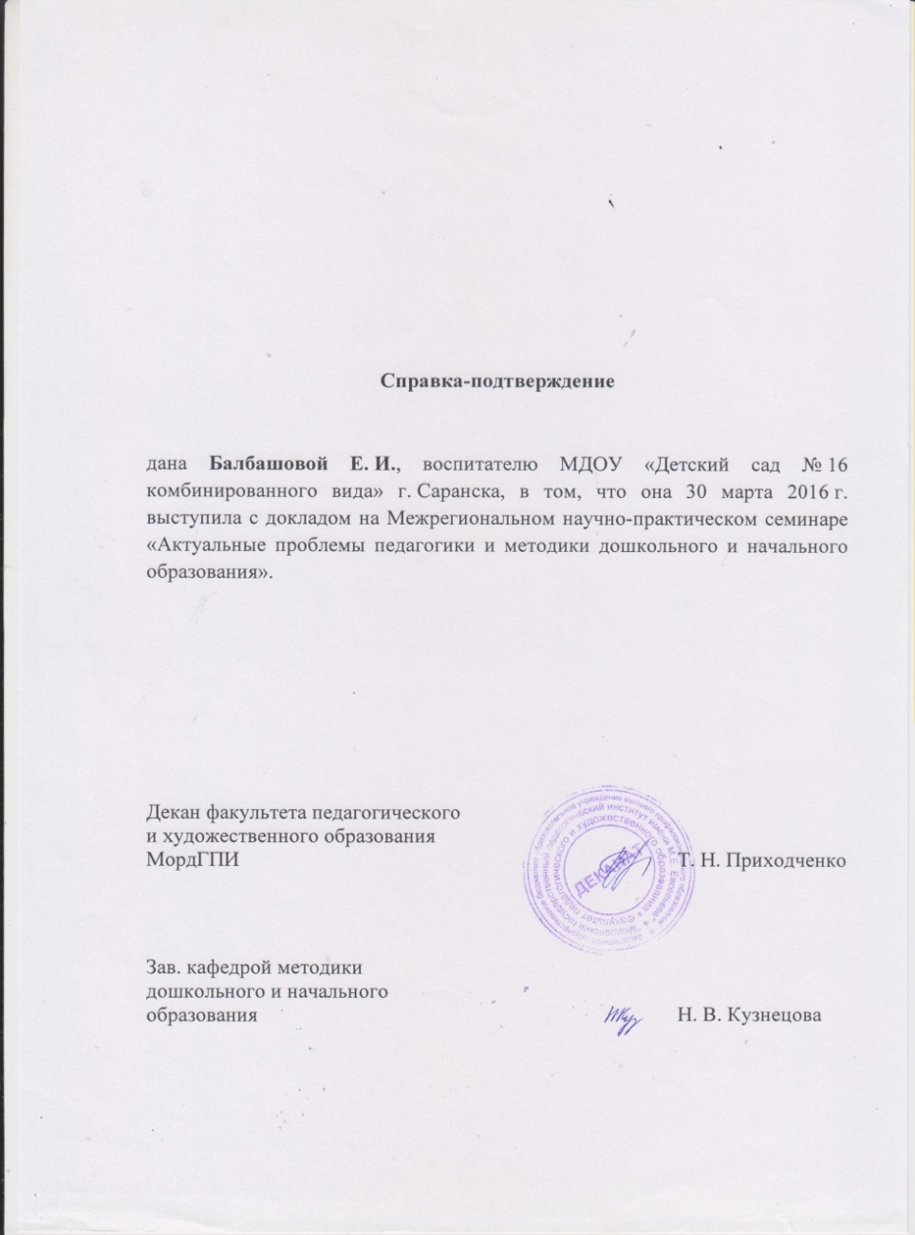
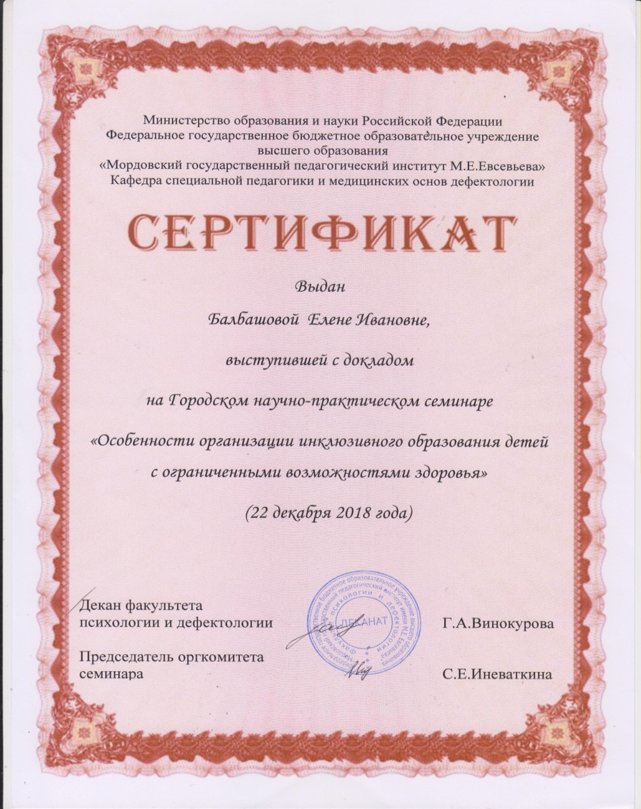

Slide 20
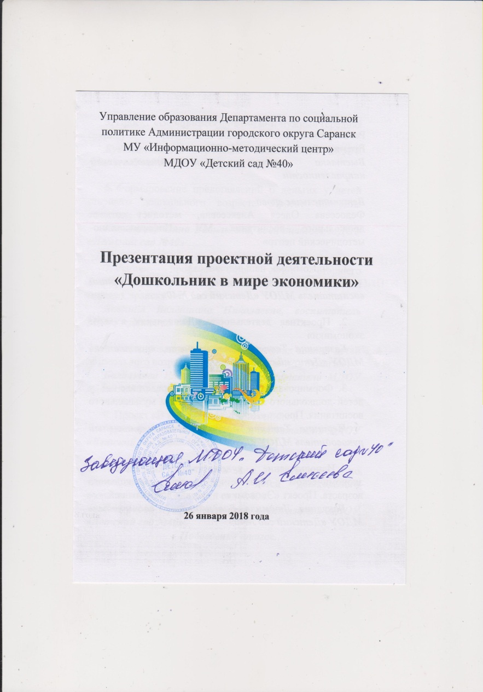
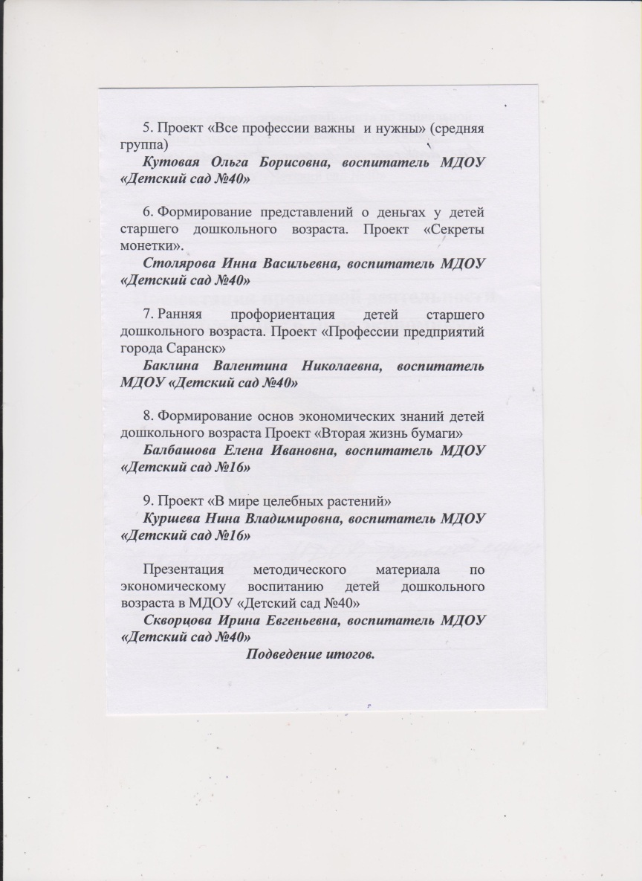
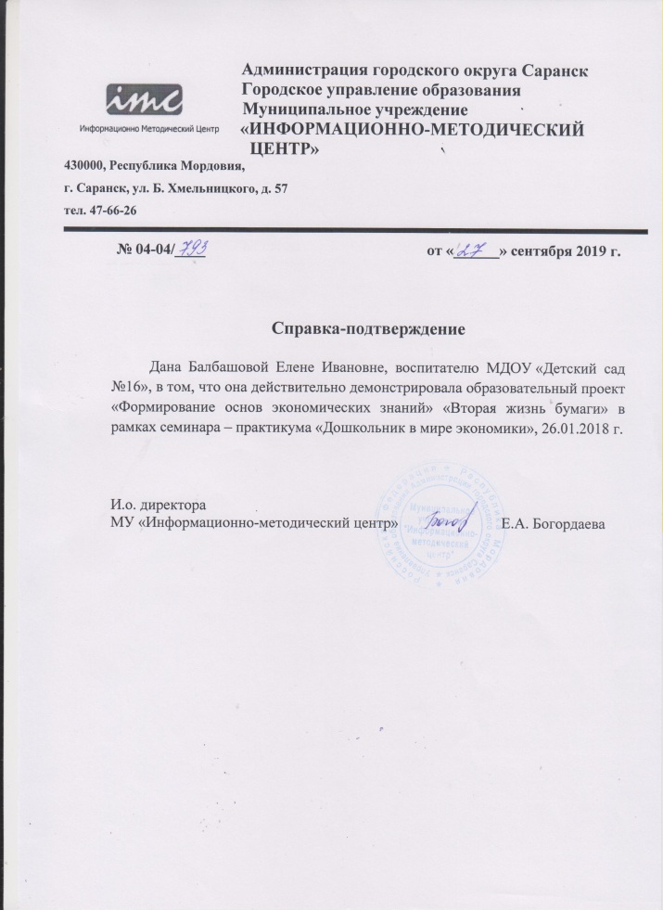

Slide 21
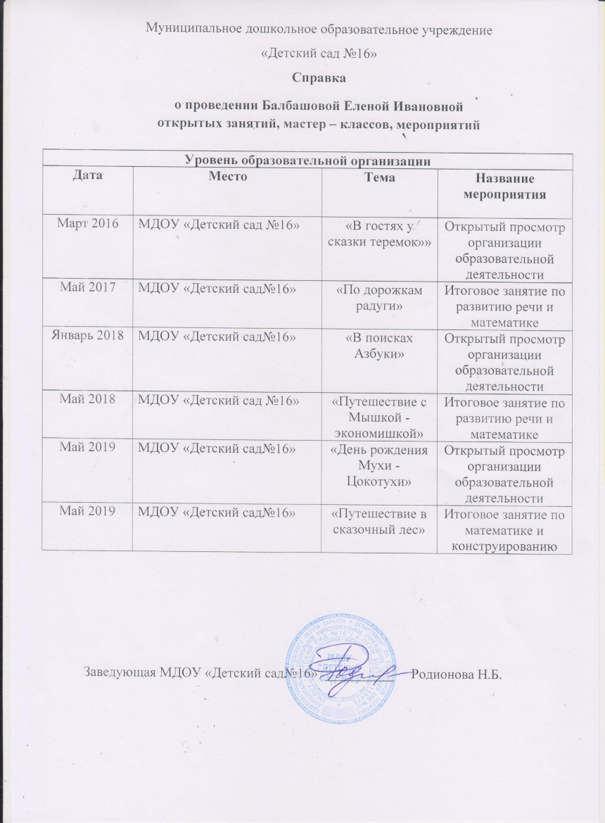
7.Проведение открытых занятий, мастер-классов, мероприятий.

Slide 22
8. Экспертная деятельность.

Slide 23
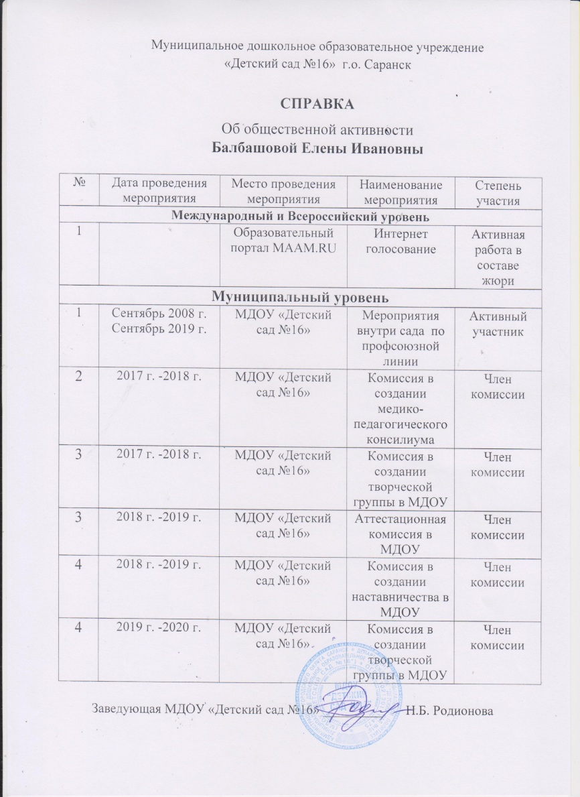
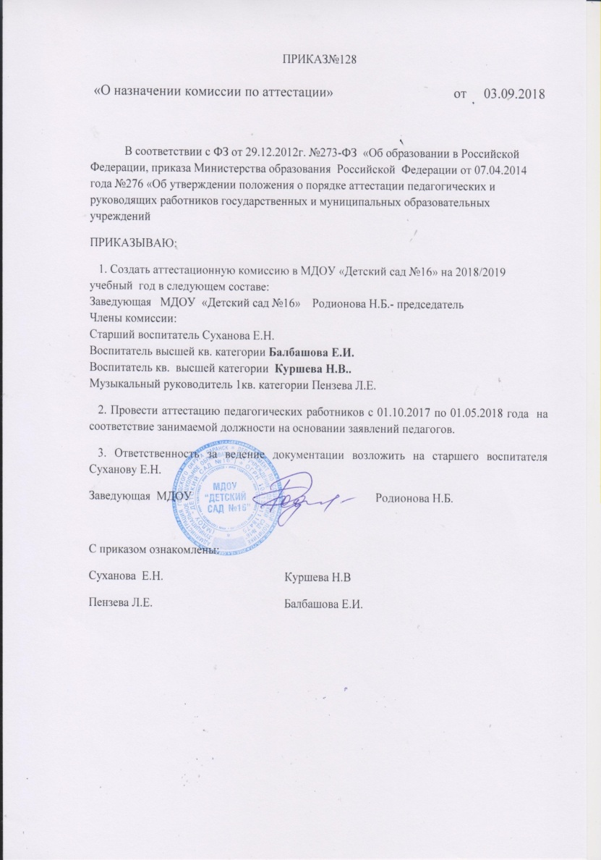
9. Общественно-педагогическая активность педагога: участие в комиссиях, педагогических сообществах, в жюри конкурсов

Slide 24
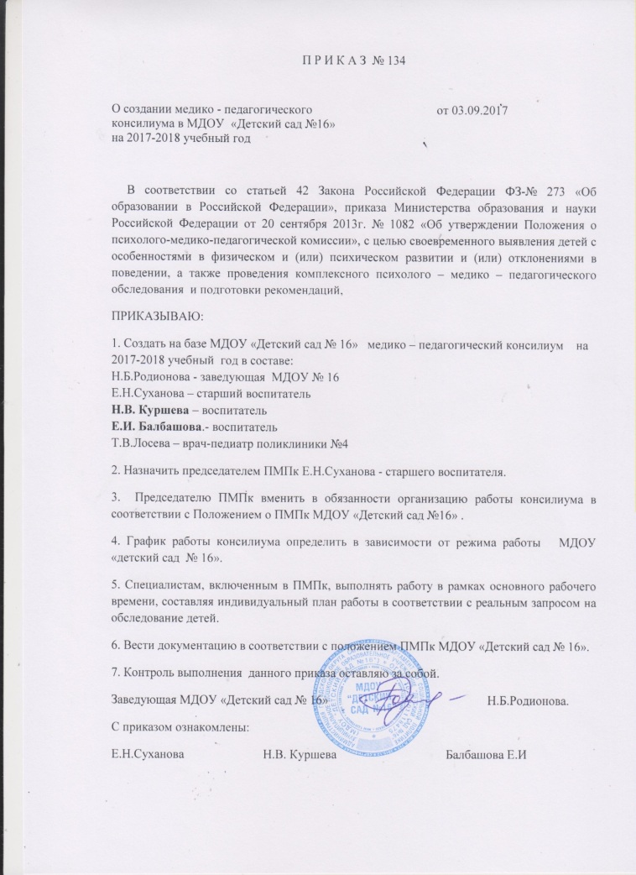
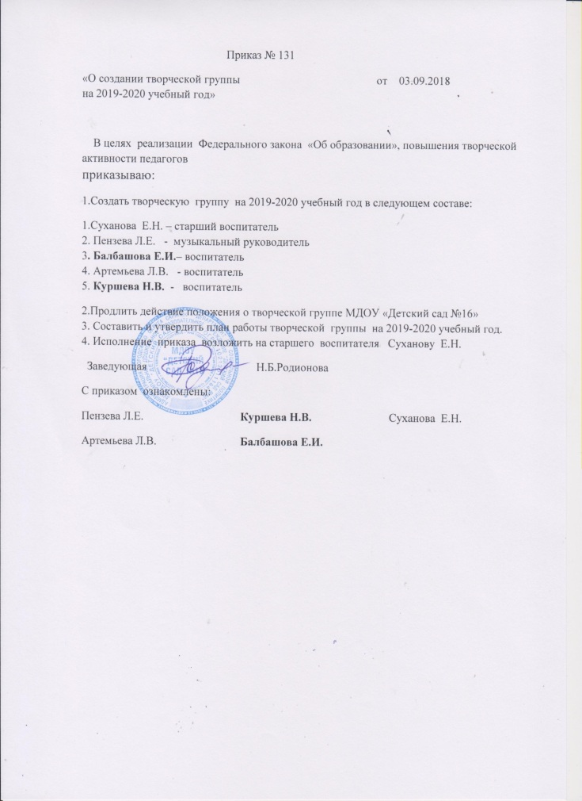

Slide 25
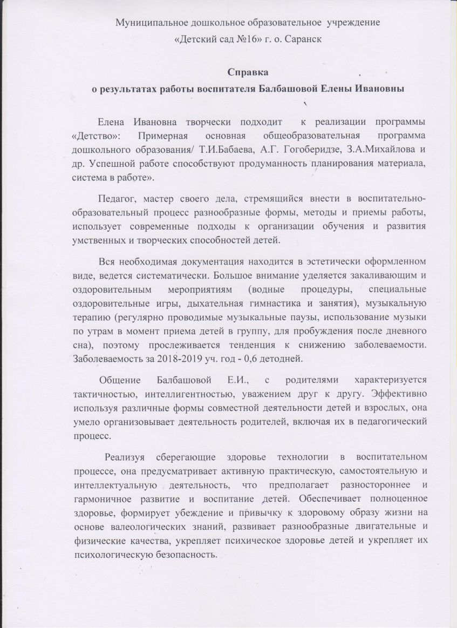
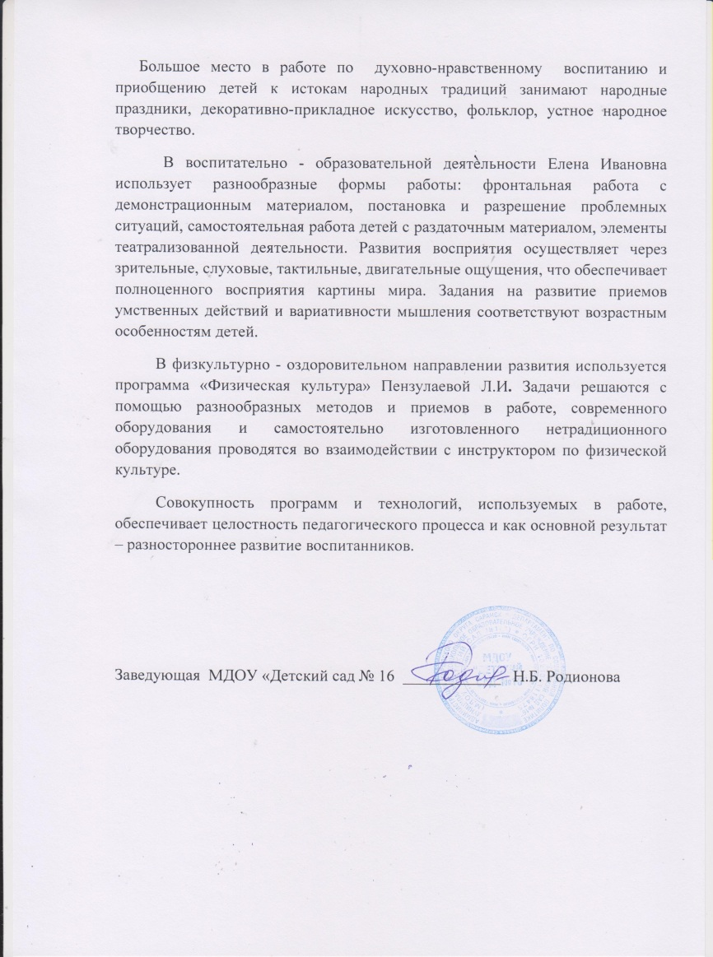
10.Позитивные результаты работы с воспитанниками:

Slide 26
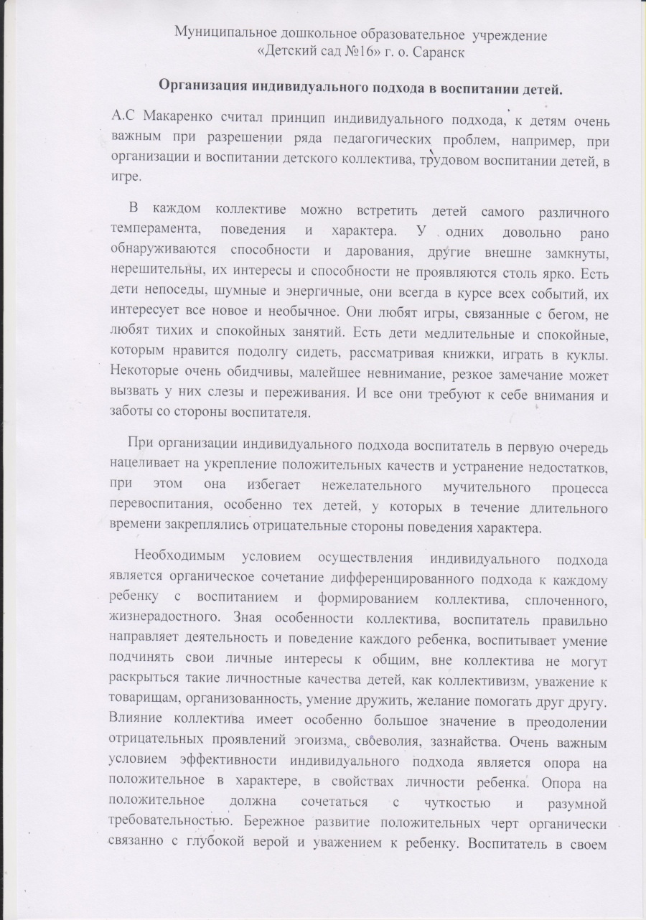
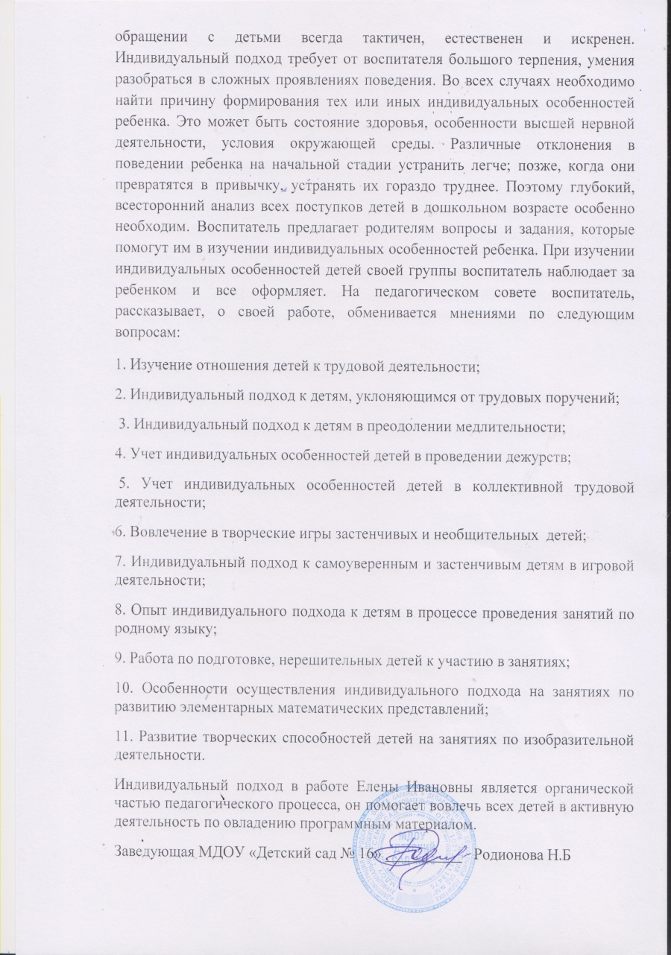

Slide 27
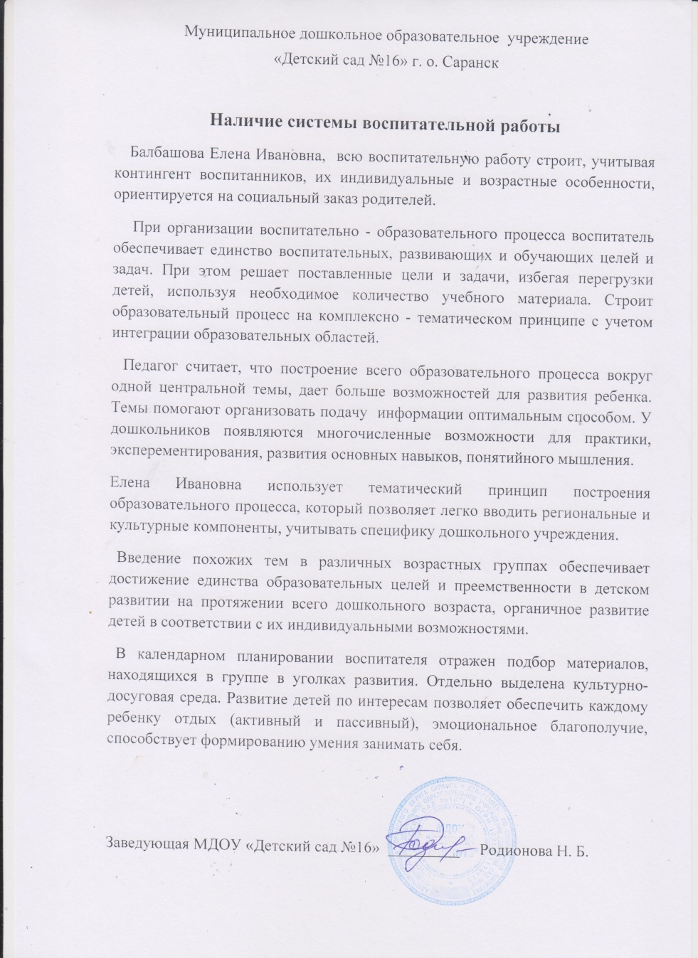
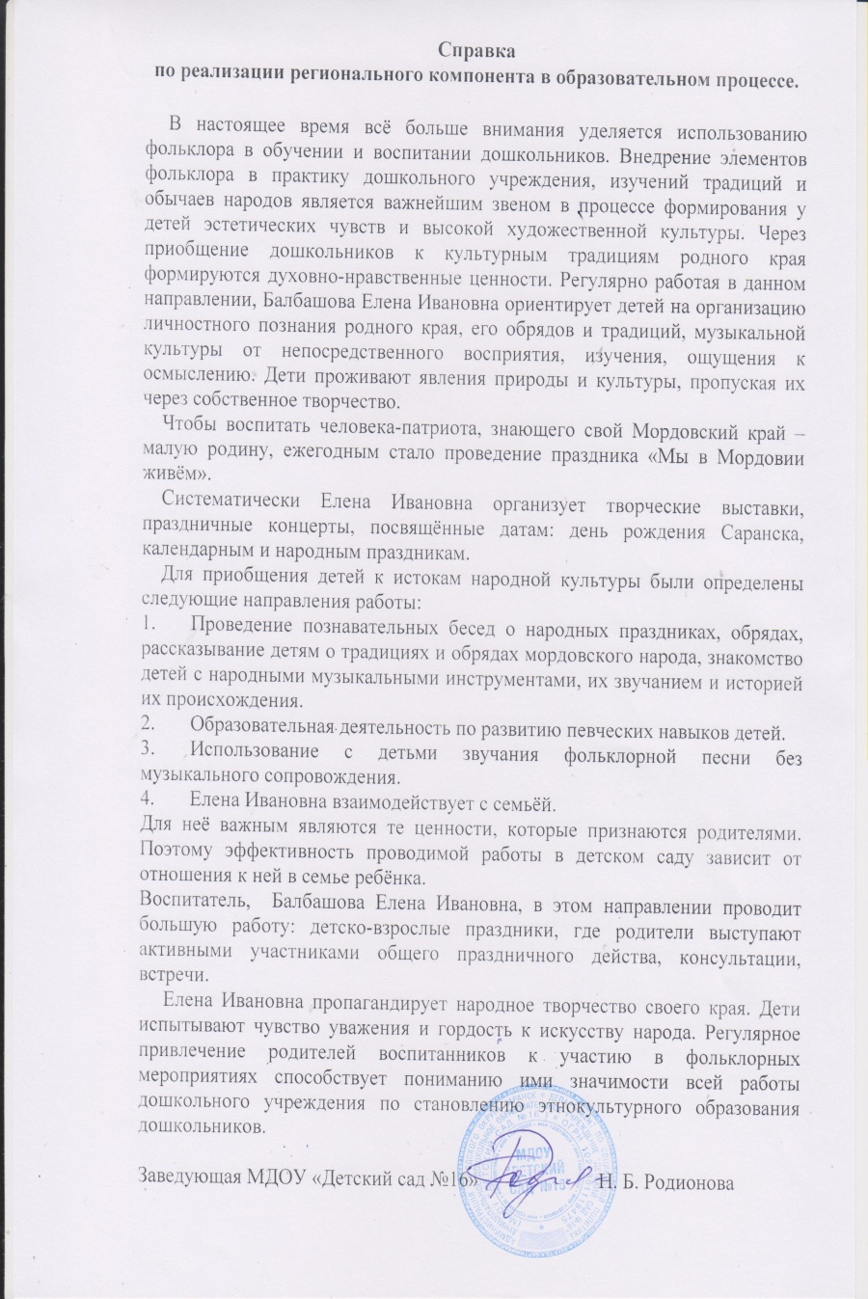

Slide 28
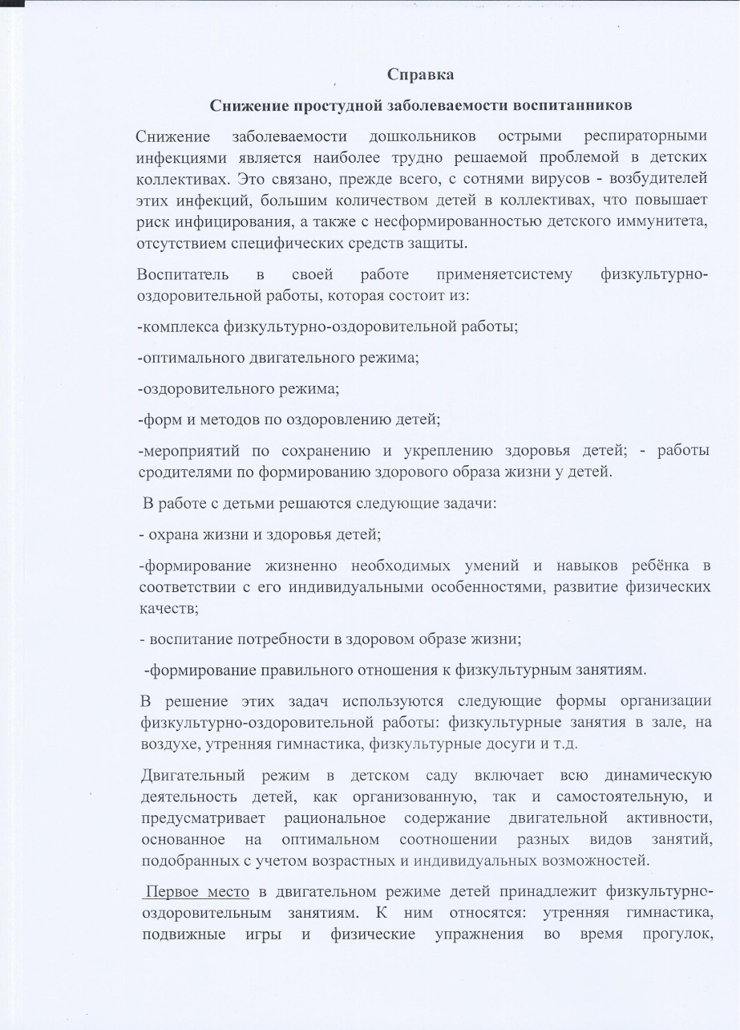
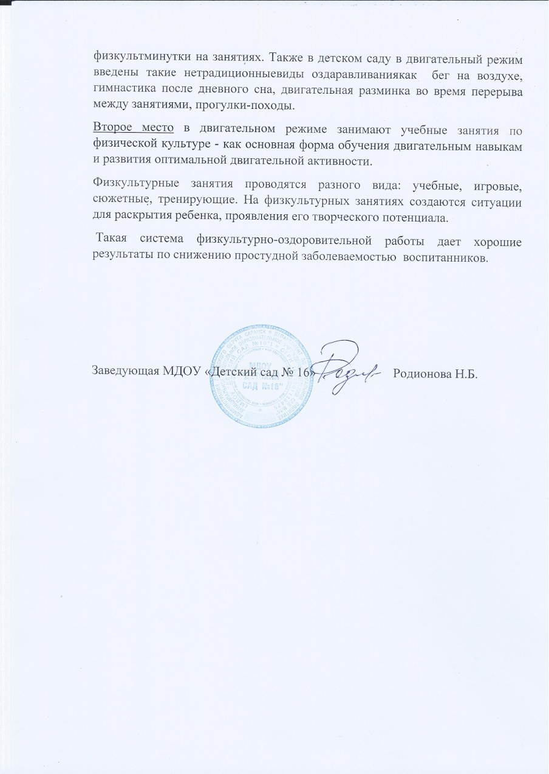

Slide 29
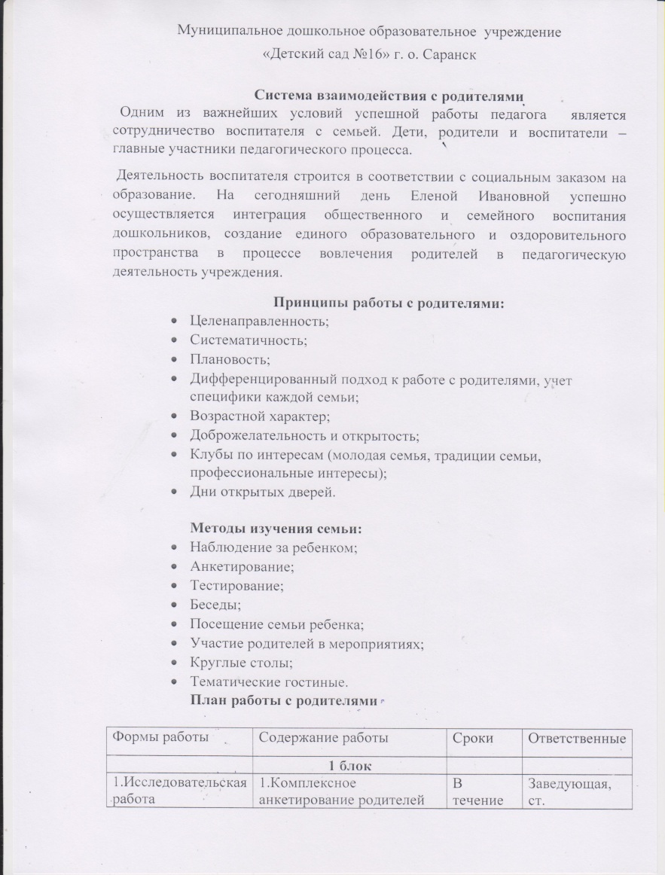
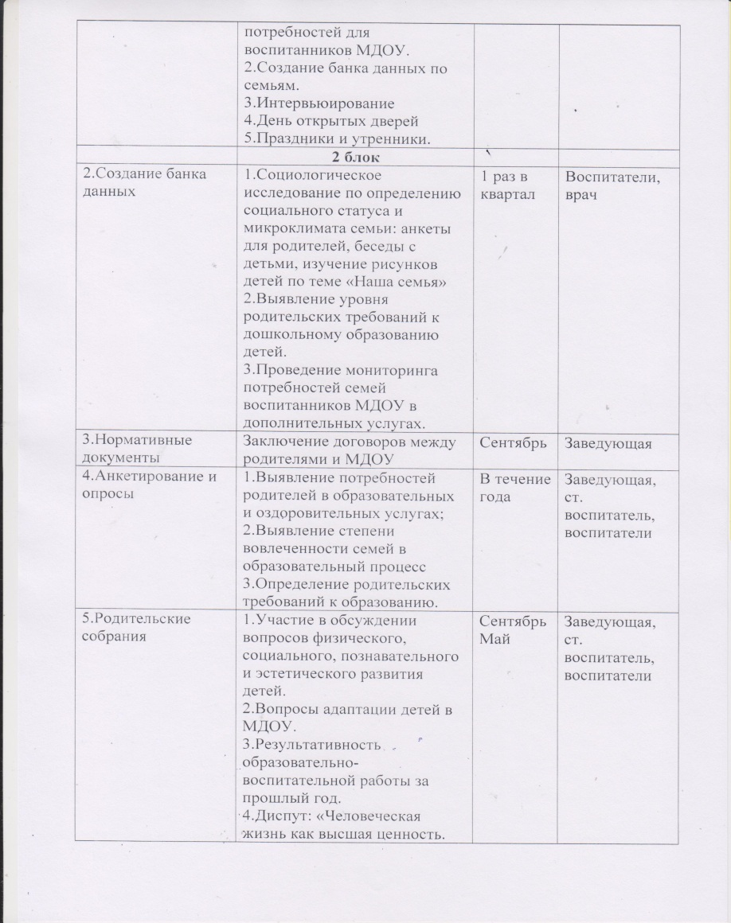
11. Качество взаимодействия с родителями:

Slide 31
12. Работа с детьми из социально – неблагополучных семей.

Slide 32
13. Участие педагога в профессиональных конкурсах

Slide 35
Награды и поощрения

Slide 41
СПАСИБО ЗА ВНИМАНИЕ.

